Slide 1
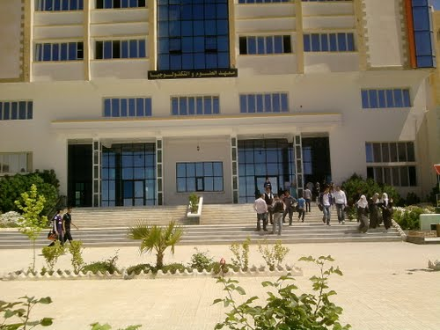

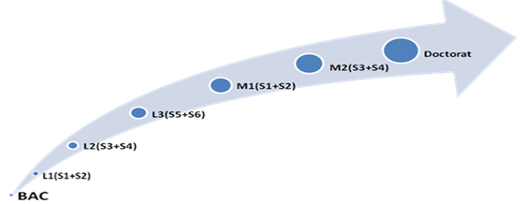

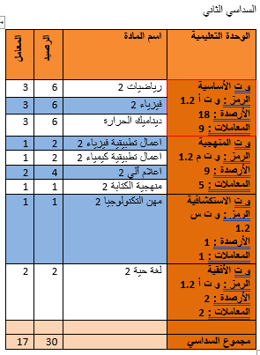
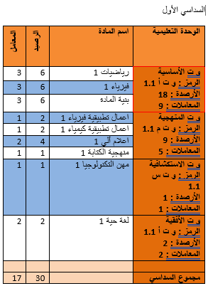



الجمهورية الجزائرية الديمقراطية الشعبية
وزارة التعليم العالي و البحث العلمي
المركز الجامعي مرسلي عبد الله - تيبازة
المقاييس المقررة في السنة الأولى السداسي الثاني
(جذع مشترك علوم وتكنولوجيا)
المقاييس المقررة في السنة الأولى السداسي الأول
(جذع مشترك علوم وتكنولوجيا)
دليل
ميدان العلوم والتكنولوجيا
السنة الجامعية(2020-2021)
المركز الجامعي مرسلي عبد الله- تيبازة
واد مرزوق 42000
024 37 10 03
sec.fs.ut@gmail.com

Slide 2

2- الكترونيك
في نهاية التدريب على الإلكترونيات، يكون الخريج قادرًا على شغل منصب تنفيذي متعدد الاستخدامات في مجال الإلكترونيات، يُدعى لتلبية الاحتياجات الوطنية والإقليمية:
شركة إنتاج وتوزيع الكهرباء؛
قطاع الاتصالات (مشغلي الهاتف)؛
الشركات الصغيرة والمتوسطة في قطاع المعلوماتية الدقيقة والإلكترونيات.
3- الهندسة المدنية
مكاتب الدراسات الفنية؛
مختبرات مراقبة ومتابعة بناء المساكن وإعادة الإعمار؛
مديريات الأشغال العمومية.
1-تعرف بالمعهد
تدوم الدراسة في التدرج ثلاث سنوات(6 فصول دراسية) ليتحصل الطالب في نهايتها على شهادة الليسانس.
بعد ذلك يمكن للطالب مواصلة دراسته حسب اختياره للحصول على درجة الماستر بعد 4 فصول دراسية (سنتان) بشروط معينة ووفقاً للعروض المقدمة كل سنة جامعية.
افتتح معهد العلوم أبوابه عام 2017/2016 بالمركز جامعي مرسلي عبد الله تيبازة. هدفه هو تزويد خريجي البكالوريا المستقبلين بالتدريب في مجال التعليم العالي والبحث العلمي وتقديم المهارات في مجال العلوم والتقنيات الحديثة والمبتكرة في ملاءمة مثالية وفورية لمتطلبات القطاع الاجتماعي والاقتصادي في منطقة تيبازة. بالإضافة إلى تعزيز الحياة الأكاديمية للطلاب من خلال الدورات النظرية والاعمال التطبيقية التي تطور مهارات الطلاب.
4- فرص التوظيف
لا يمكن لخريجي معهد العلوم متابعة الدراسات العليا فحسب (ماستر، دكتوراه) ولكن يمكن أيضًا دمجهم مباشرة في البيئة المهنية وفقًا لتخصصهم في مجالات مختلفة، بما في ذلك؛
1- هندسة الطرائق
مختبرات البحث؛
الهيئات العامة؛
شركات الهندسة الكيميائية؛
مكاتب التصميم؛
القطاع الصناعي (الصناعات الكيماوية، البتروكيماويات، التكرير، صناعة الأسمنت، معالجة المياه، تكنولوجيا تصنيع الأدوية، الصناعات الزراعية).
2- التخصصات
بعد الدراسة في السنة الأولى جذع مشترك علوم والتكنولوجيا يوجه الطالب إلى السنة الثانية في إحدى التخصصات التالية:
هندسة مدنية ؛
هندسة الطرائق ؛
إلكترونيك.
5- إجراءات التسجيل
يمكن للطالب الحاصل على درجة البكالوريوس في الرياضيات والرياضيات التقنية والعلوم التجريبية إجراء تسجيل أولي عبر الإنترنت. وتجدر الإشارة هنا إلى ضرورة تعبئة بطاقة الرغبات بعناية وفق نشرة الإصدار الوزارية المحددة لمتطلبات التسجيل في كل تخصص، ومن ثم التسجيل بشكل نهائي بعد الحصول على رسالة التوجيه.
3- التكوين
يضمن ميدان العلوم والتكنولوجيا حاليا تكوينا في مستوى التدرج حيث يطبق فيه نظام ل.م.د.

